Slide 1
Rozpoznávanie Obrazcov 9. Prednáška – Rozhodovacie Stromy, Boosting
Ing. Viktor Kocur, PhD.
KAI FMFI

Slide 2
Rozhodovacie stromy
Používajú sa na nominálne dáta, kde pojem vzdialenosti stráca zmysel
Strom:
Uzly sú testy, ktoré majú viacero možných výsledkov
Hrany zodpovedajú možným výsledkom testu
List = klasifikačná trieda
Notes:
Napriek tomu dosahuje dobré výsledky

Slide 3
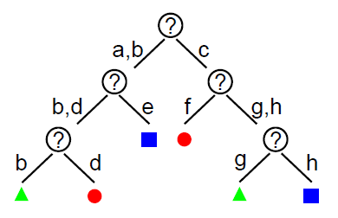
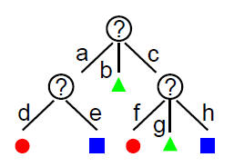
Rozhodovacie stromy II
Vytvárame binárne alebo n-árne stromy
Binárne stromy môžeme vyrobiť aj z príznakov s viacerými hodnotami
Notes:
Napriek tomu dosahuje dobré výsledky

Slide 4
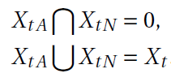
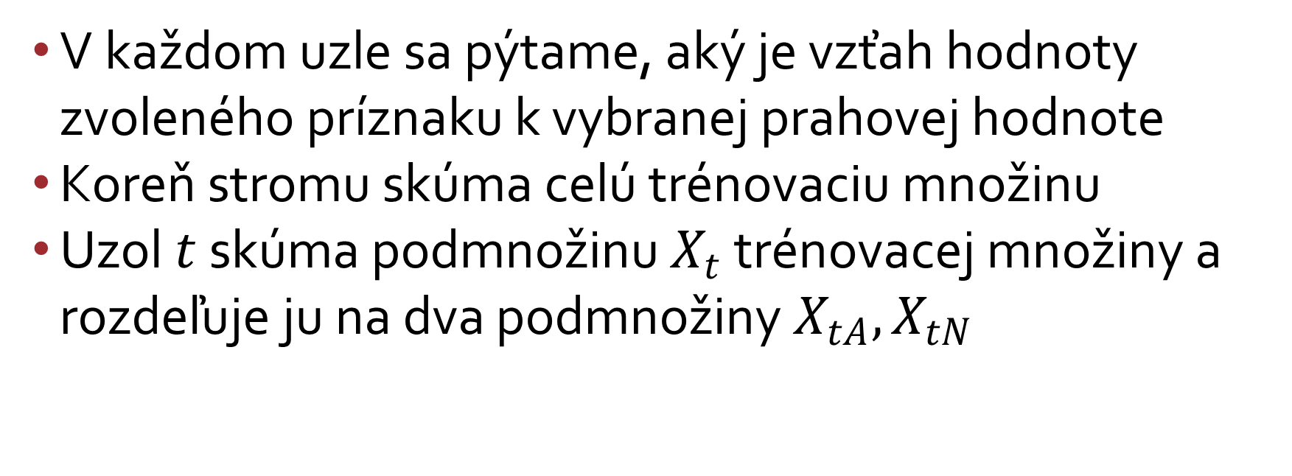
Rozhodovacie porovnanie
V každom uzle sa pýtame, aký je vzťah hodnoty zvoleného príznaku k vybranej prahovej hodnote
Koreň stromu skúma celú trénovaciu množinu
Uzol $t$ skúma podmnožinu $X_{t}$ trénovacej množiny a rozdeľuje ju na dva podmnožiny $X_{tA},X_{tN}$

Slide 5
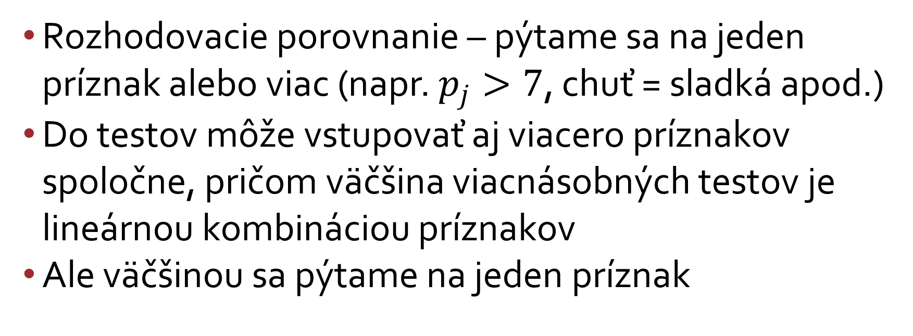
Rozhodovacie porovnanie II
Rozhodovacie porovnanie – pýtame sa na jeden príznak alebo viac (napr. $p_{j}>7$, chuť = sladká apod.)
Do testov môže vstupovať aj viacero príznakov spoločne, pričom väčšina viacnásobných testov je lineárnou kombináciou príznakov
Ale väčšinou sa pýtame na jeden príznak

Slide 6
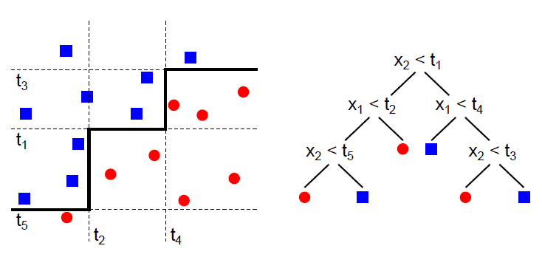
Rozhodovacie porovnanie III

Slide 7
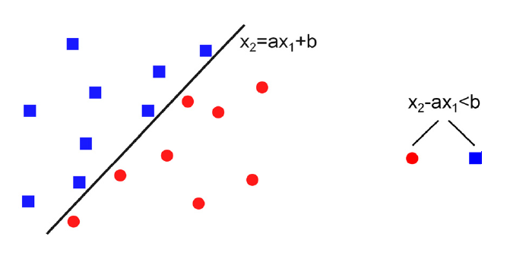
Rozhodovacie porovnanie IV

Slide 8
Voľba parametrov
Rozdeľujúce kritérium
Určuje prahovú hodnotu a príznak, ktoré budú vystupovať v rozhodovacom porovnaní
Ukončujúce kritérium
Riadi rast stromu
Pravidlá
Určujú klasifikačnú triedu v listoch

Slide 9
Rozdeľujúce kritérium II
Je zvolené buď ako entropia (neurčitosť) príznaku alebo ako vzájomná informácia
Čím je entropia príznaku nižšia, tým je vyšší jeho informačný prínos
Metóda ID3 (Iterative Dichotomiser 3) – je založená na minimalizácii entropie príznakov
Metóda C4.5 – zložená na maximalizácii vzájomnej informácie

Slide 10
Metóda ID3
1. Vypočítaj entropiu každého príznaku v trénovacej množine S
2. Vyber príznak, pre ktorý entropia je minimálna (alebo informačný prínos je maximálny) a rozdeľ S na podmnožiny podľa tohto príznaku
3. Vytvor vrchol rozhodovacieho stromu s týmto príznakom
4. Rekurzívne opakuj na podmnožinách pre ostatné príznaky

Slide 11
Metóda C4.5
Je rozšírením algoritmu ID3, čiže postup je podobný
Pracuje s normalizovaným informačným prínosom príznaku v podobe maximalizácie vzájomnej informácie medzi príznakom a skúmanou trénovacou (pod)množinou S
Pracuje s kategorickými aj spojitými, aj chýbajúcimi dátami

Slide 12
Ukončujúce kritérium
Všetky objekty v skúmanej množine patria do jednej klasifikačnej triedy
Strom dosiahol maximálne stanovenú hĺbku
Počet objektov klasifikovaných v danom uzle je menší ako stanovený prah
Ohodnotenie najlepšieho príznaku je nižšie ako stanovený prah
Notes:
3/5.1/5.2/5=6/125
2/5.3/5.3/5=18/125

Slide 13
Postup pri tvorbe stromu
Postup pri tvorbe binárneho stromu, bez orezávania je nasledovný:
1. vezmi všetky doteraz nepoužité príznaky, ohodnoť ich
2. do nového uzla vezmi príznak s najlepším ohodnotením
3. pre každý výsledok porovnania hodnoty príznaku vytvor podmnožinu dát

Slide 14
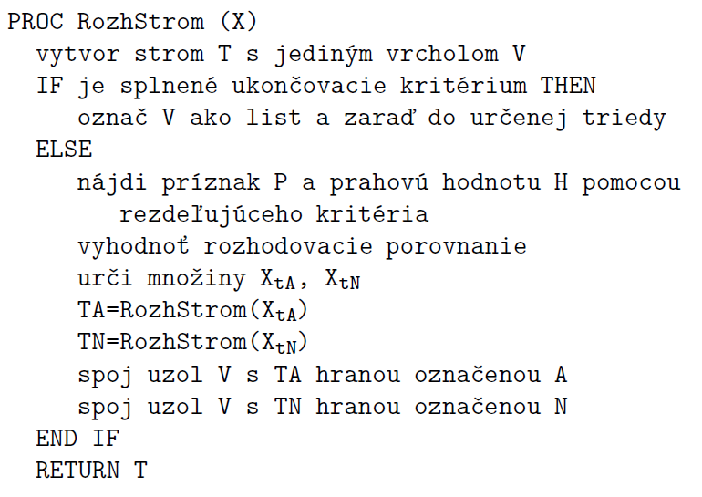
Postup pri tvorbe binárneho stromu

Slide 15
Príklad C4.5
Day | Outlook | Temp. | Humidity | Wind | Decision
1 | Sunny | 85 | 85 | Weak | No
2 | Sunny | 80 | 90 | Strong | No
3 | Overcast | 83 | 78 | Weak | Yes
4 | Rain | 70 | 96 | Weak | Yes
5 | Rain | 68 | 80 | Weak | Yes
6 | Rain | 65 | 70 | Strong | No
7 | Overcast | 64 | 65 | Strong | Yes
8 | Sunny | 72 | 95 | Weak | No
9 | Sunny | 69 | 70 | Weak | Yes
10 | Rain | 75 | 80 | Weak | Yes
11 | Sunny | 75 | 70 | Strong | Yes
12 | Overcast | 72 | 90 | Strong | Yes
13 | Overcast | 81 | 75 | Weak | Yes
14 | Rain | 71 | 80 | Strong | No
Maximalizácia MI – aké otázky si môžeme položiť?
Notes:
d je veľké D

Slide 16
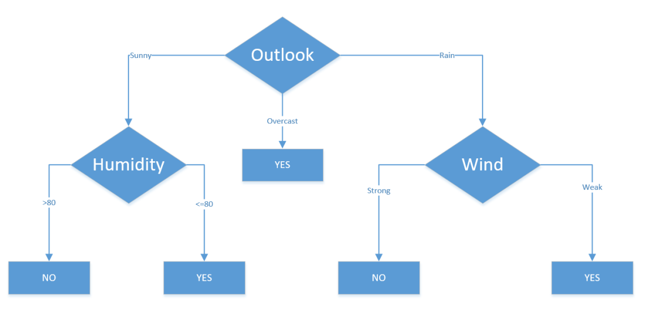
Príklad C4.5 II
Notes:
d je veľké D

Slide 17
Príklad C4.5 III
Y – trieda
X – príznak
I(S;vietor)=0,940-(8/14)*0,811-(6/14)*1.0 =0,048
Outlook | Temp | Humidity | Windy | Play (positive) / Don't Play (negative)
sunny | 69 | 70 | FALSE | Play
overcast | 81 | 75 | FALSE | Play
overcast | 83 | 78 | FALSE | Play
rain | 68 | 80 | FALSE | Play
rain | 75 | 80 | FALSE | Play
sunny | 85 | 85 | FALSE | Don't Play
sunny | 72 | 95 | FALSE | Don't Play
rain | 70 | 96 | FALSE | Play
overcast | 64 | 65 | TRUE | Play
rain | 65 | 70 | TRUE | Don't Play
sunny | 75 | 70 | TRUE | Play
rain | 71 | 80 | TRUE | Don't Play
overcast | 72 | 90 | TRUE | Play
sunny | 80 | 90 | TRUE | Don't Play

Slide 18
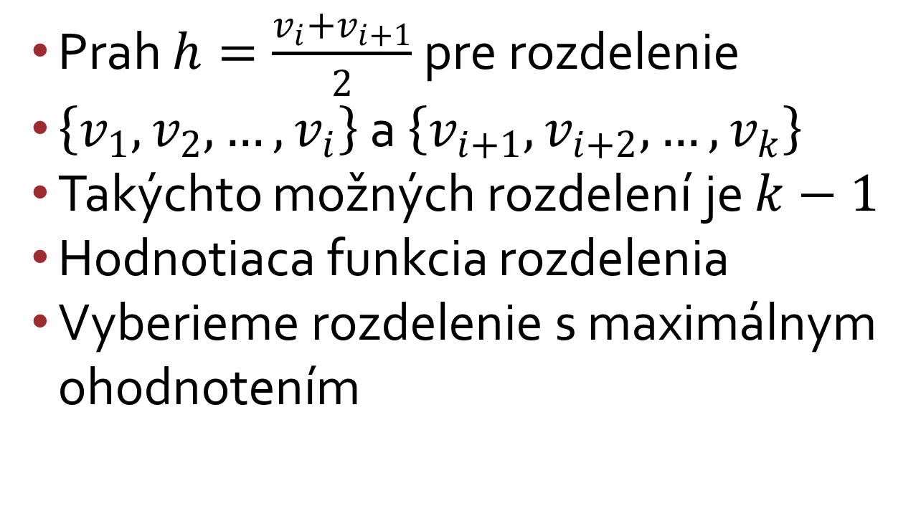
Príklad C4.5 IV
Prah $h=\frac{v_{i}+v_{i+1}}{2}$ pre rozdelenie
$\left\{v_{1}, v_{2}, …, v_{i}\right\}$ a $\left\{v_{i+1}, v_{i+2}, …, v_{k}\right\}$
Takýchto možných rozdelení je $k−1$
Hodnotiaca funkcia rozdelenia
Vyberieme rozdelenie s maximálnym ohodnotením
Notes:
d je veľké D

Slide 19
Príklad C4.5 V
8 možných prahov I(S;Humidity) = 0,102
Najlepší 82,5
Obdobne teplota: 70,5 I(S;Teplota) = 0,045

Slide 20
Príklad C4.5 VI
I(S;Počasie) =
= 0,940 – (5/14)*0,971-(4/14)*0-(5/14)*0,971 =
= 0,247

Slide 21
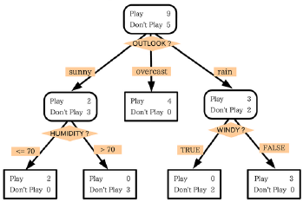
Príklad C4.5 VII
I(S;Počasie) = 0,247
I(S;Vietor) = 0,048
I(S;Humidity) = 0,102
I(S;Teplota) = 0,045
Notes:
d je veľké D

Slide 22
Orezávanie rozhodovacieho stromu
Počas generovania rozhodovacieho stromu
Ak hodnota zvolenej miery významnosti pre skúmaný uzol nepresiahne stanovený prah, ďalšie vetvenie sa zastaví
Po vygenerovaní stromu
Odstraňuje vetvy stromu takým spôsobom, že porovnáva veľkosť očakávanej chyby klasifikácie pre daný podstrom a jeho náhradu listovým uzlom. Ak sa chyba po náhrade nezväčší, podstrom sa odreže
Notes:
Už je zahrnuté v ukončovacom kritériu „Ohod-notenie najlepšieho príznaku je nižšie ako stanovený prah“

Slide 23
Rozhodovacie stromy
Výhody
Jednoduchá interpretácia
Dáta netreba predspracovať
Numerické aj kategorické dáta
Biela skrinka (booleovská logika)
Nízka výpočtová náročnosť
Nevýhody
Optimálny strom – NP úplný problém
Heuristiky nezaručujú optimálny strom
Možnosť preučenia
Notes:
Už je zahrnuté v ukončovacom kritériu „Ohod-notenie najlepšieho príznaku je nižšie ako stanovený prah“

Slide 24
Náhodné lesy (random forests)
Ide o množinu rozhodovacích stromov, z ktorých každý je náhodne obmedzený tak, aby bol citlivý iba na vybranú podmnožinu príznakov
To im umožní pri raste stromu zvyšovať presnosť, ale znižuje možnosti preučenia
To, či dokážu mať nízku chybu na testovacej množine, závisí od sily jednotlivých stromov a ich korelácie

Slide 25
Náhodné lesy II
Vo všeobecnosti rozhodovacie stromy, ktoré sú príliš hlboké, sa vedia naučiť aj veľmi nepravidelné obrazce a majú tendenciu k preučeniu
Náhodné lesy sú cestou priemerovania viacerých hlbokých rozhodovacích stromov trénovaných na rôznych častiach trénovacej množiny
Znižuje sa tým vysoký rozptyl rozhodovacích stromov a zlepšuje sa výkon finálneho modelu

Slide 26
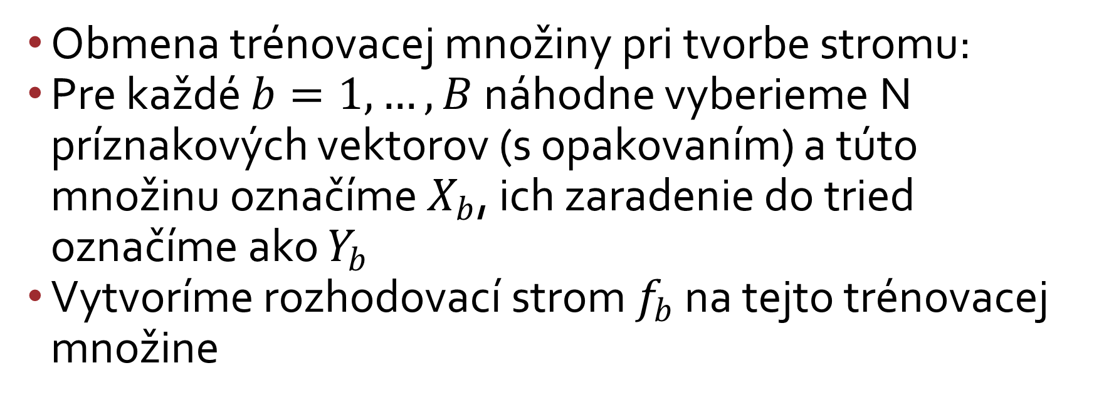
Náhodné lesy III
Obmena trénovacej množiny pri tvorbe stromu:
Pre každé $b=1,…, B$ náhodne vyberieme N príznakových vektorov (s opakovaním) a túto množinu označíme $X_{b}$, ich zaradenie do tried označíme ako $Y_{b}$
Vytvoríme rozhodovací strom $f_{b}$ na tejto trénovacej množine

Slide 27
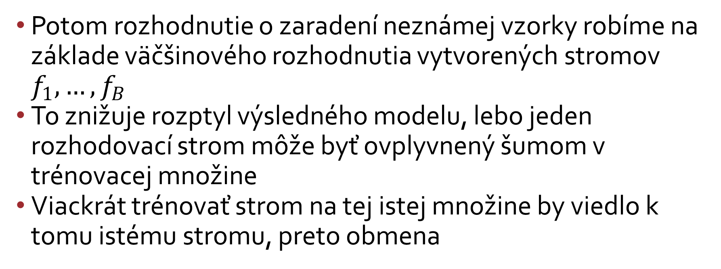
Náhodné lesy IV
Potom rozhodnutie o zaradení neznámej vzorky robíme na základe väčšinového rozhodnutia vytvorených stromov $f_{1}, …, f_{B}$
To znižuje rozptyl výsledného modelu, lebo jeden rozhodovací strom môže byť ovplyvnený šumom v trénovacej množine
Viackrát trénovať strom na tej istej množine by viedlo k tomu istému stromu, preto obmena

Slide 28
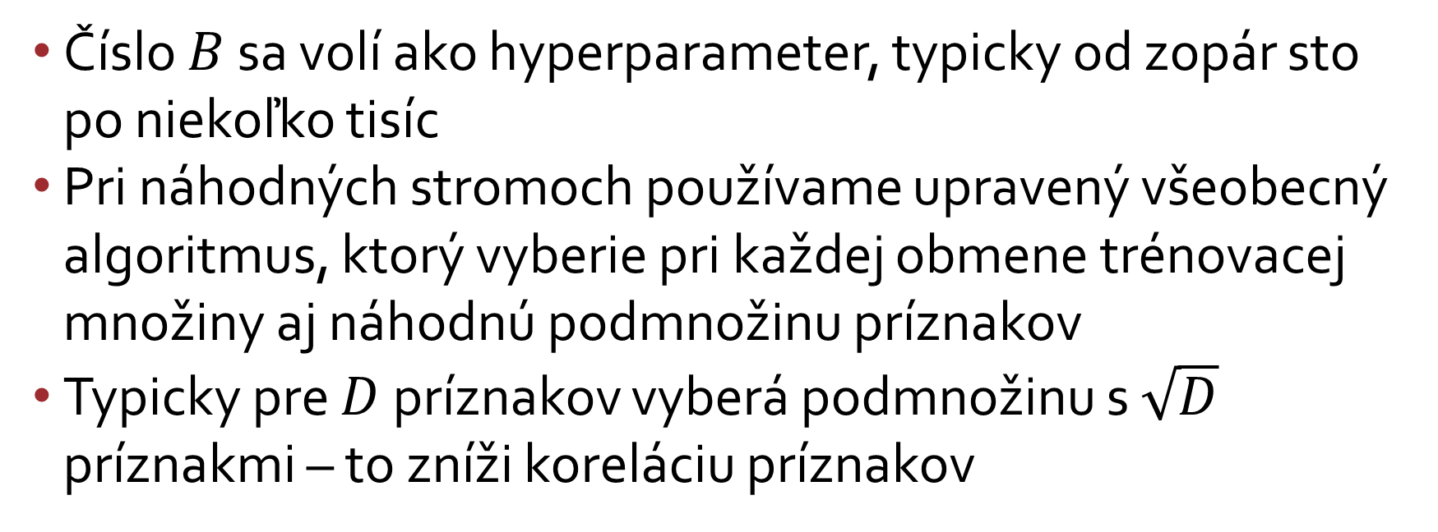
Náhodné lesy V
Číslo $B$ sa volí ako hyperparameter, typicky od zopár sto po niekoľko tisíc
Pri náhodných stromoch používame upravený všeobecný algoritmus, ktorý vyberie pri každej obmene trénovacej množiny aj náhodnú podmnožinu príznakov
Typicky pre $D$ príznakov vyberá podmnožinu s $\sqrt{D}$ príznakmi – to zníži koreláciu príznakov

Slide 29
Boosting
Otázka: Dokážeme z viacerých slabých klasifikátorov získať jeden silný?
Toto je prípad aj náhodných lesov, takže áno!
Existuje aj iné postupy – napr. boosting

Slide 30
Boosting II
Pri boosting sa iteratívne po jednom učia slabé klasifikátory tak, aby sa dali zjednotiť do silného klasifátora
Rozdiel medzi náhodnými lesmi a boostingom je v tom, že náhodné lesy by sme mohli učiť aj paralelne, keďže proces trénovania jedného stromu nezavisí na ostatných

Slide 31
Boosting základný postup
Iteratívne pridávame slabé klasifikátory do spoločného klasifikátora
Pri pridávaní dávame pridanému klasifikátoru váhu podľa toho akú presnosť dosahoval
Potom otestujeme presnosť spoločného klasifikátora na trénovacích dátach – do ďalšej iterácie zmeníme váhy (významnosť) tých trénovacích vzoriek, ktoré sú zle klasfikované

Slide 32
AdaBoost
Najznámejší boostingový algoritmus - autori zaň vyhrali Gödelovú Cenu
Dokáže využívať slabé klasifikátory napr. tzv. rozhodovacie peňe, pahýle (stumps) – stromy s hĺbkou 1 – dajú sa ale použiť aj silnejšie klasifikátory
Dá sa dokázať, že ak slabé klasifikátory sú lepšie ako náhodný výber, tak boosting vie skonvergovať do dobrého riešenia

Slide 33
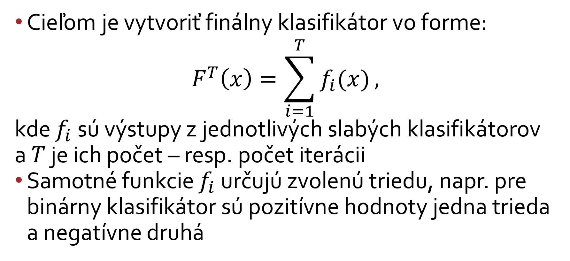
AdaBoost – Princíp I
Cieľom je vytvoriť finálny klasifikátor vo forme:
$$F^{T}\left(x\right)=\sum_{i=1}^{T}{f_{i}(x)},$$
kde $f_{i}$ sú výstupy z jednotlivých slabých klasifikátorov a $T$ je ich počet – resp. počet iterácii
Samotné funkcie $f_{i}$ určujú zvolenú triedu, napr. pre binárny klasifikátor sú pozitívne hodnoty jedna trieda a negatívne druhá

Slide 34
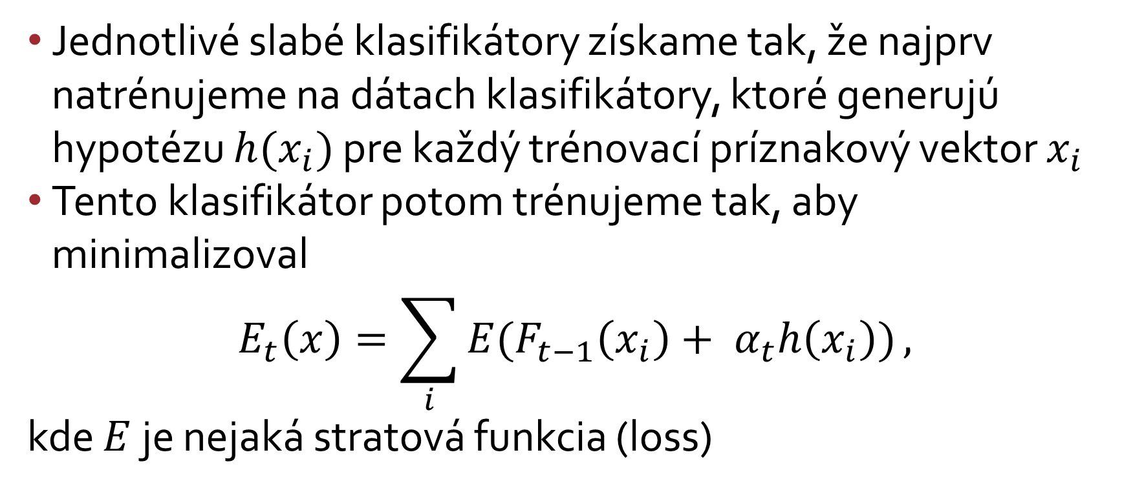
AdaBoost – Princíp II
Jednotlivé slabé klasifikátory získame tak, že najprv natrénujeme na dátach klasifikátory, ktoré generujú hypotézu $h(x_{i})$ pre každý trénovací príznakový vektor $x_{i}$
Tento klasifikátor potom trénujeme tak, aby minimalizoval
$$E_{t}\left(x\right)=\sum_{i}{E(F_{t−1}\left(x_{i}\right)+ α_{t}h\left(x_{i}\right))},$$
kde $E$ je nejaká stratová funkcia (loss)

Slide 35
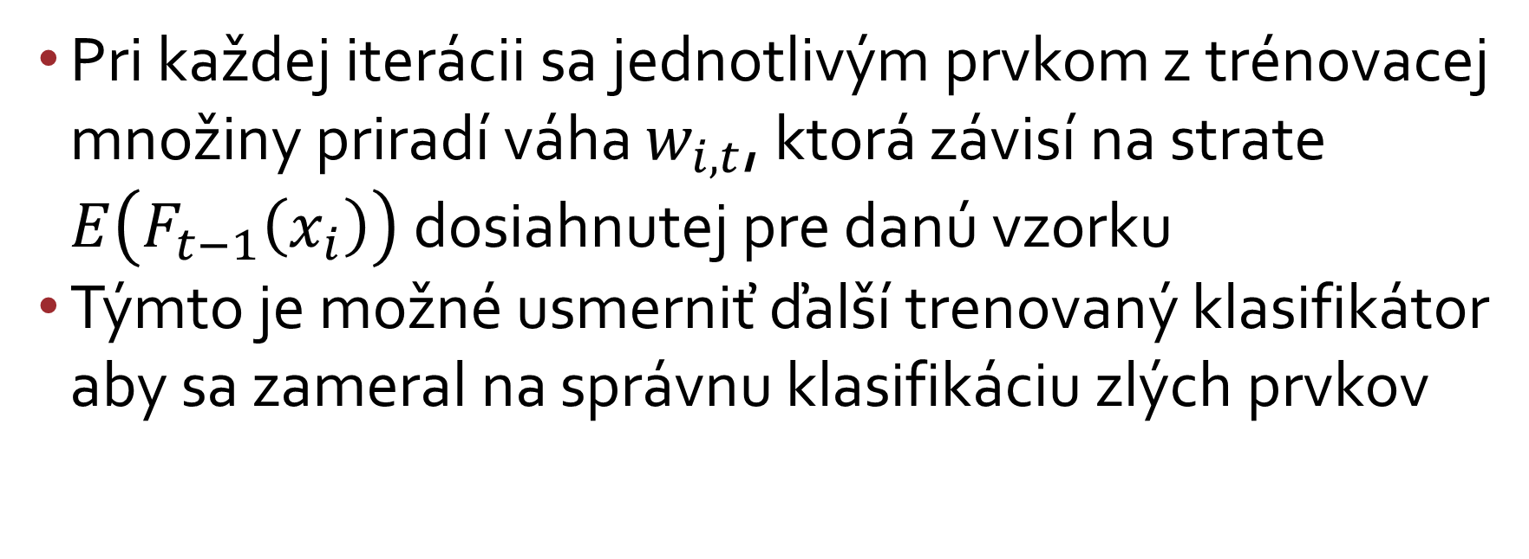
AdaBoost - Váhovanie
Pri každej iterácii sa jednotlivým prvkom z trénovacej množiny priradí váha $w_{i,t}$, ktorá závisí na strate $E\left(F_{t−1}\left(x_{i}\right)\right)$ dosiahnutej pre danú vzorku
Týmto je možné usmerniť ďalší trenovaný klasifikátor aby sa zameral na správnu klasifikáciu zlých prvkov

Slide 36
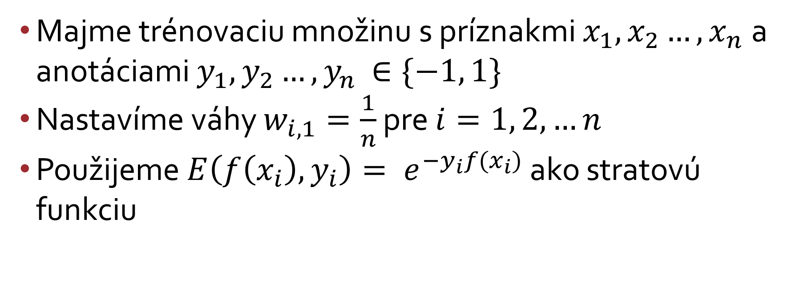
AdaBoost – Postup I
Majme trénovaciu množinu s príznakmi $x_{1},x_{2}…,x_{n}$a anotáciami $y_{1},y_{2}…,y_{n }∈\{−1, 1\}$
Nastavíme váhy $w_{i,1}=\frac{1}{n}$ pre $i=1, 2, …n$
Použijeme $E\left(f\left(x_{i}\right),y_{i}\right)= e^{−y_{i}f(x_{i})}$ ako stratovú funkciu

Slide 37
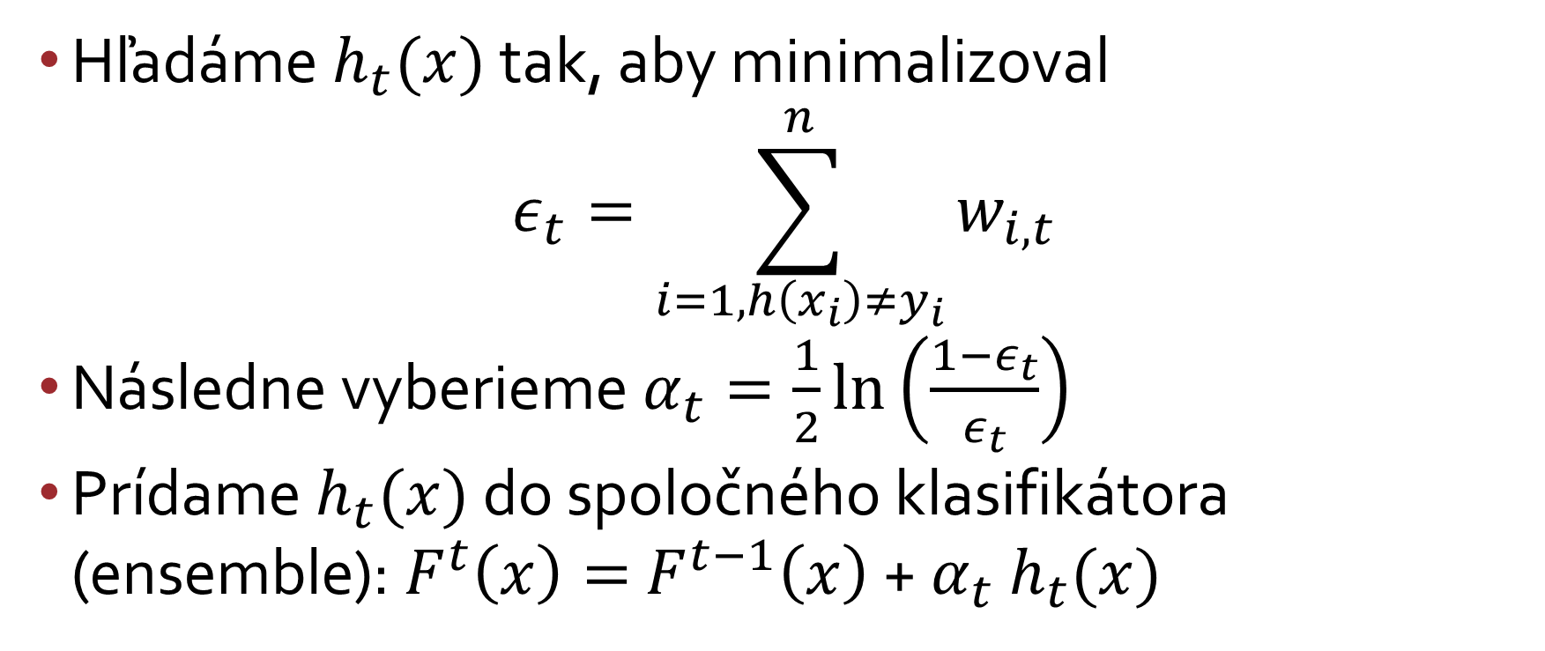
AdaBoost – Postup II
Hľadáme $h_{t}(x)$ tak, aby minimalizoval
$$ε_{t}=\sum_{i=1, h\left(x_{i}\right)≠y_{i}}^{n}{w_{i, t}}$$
Následne vyberieme $α_{t}=\frac{1}{2}ln\left(\frac{1−ε_{t}}{ε_{t}}\right)$
Prídame $h_{t}(x)$ do spoločného klasifikátora (ensemble): $F^{t}\left(x\right)=$ $F^{t−1}\left(x\right)$ + $α_{t}$ $h_{t}(x)$

Slide 38
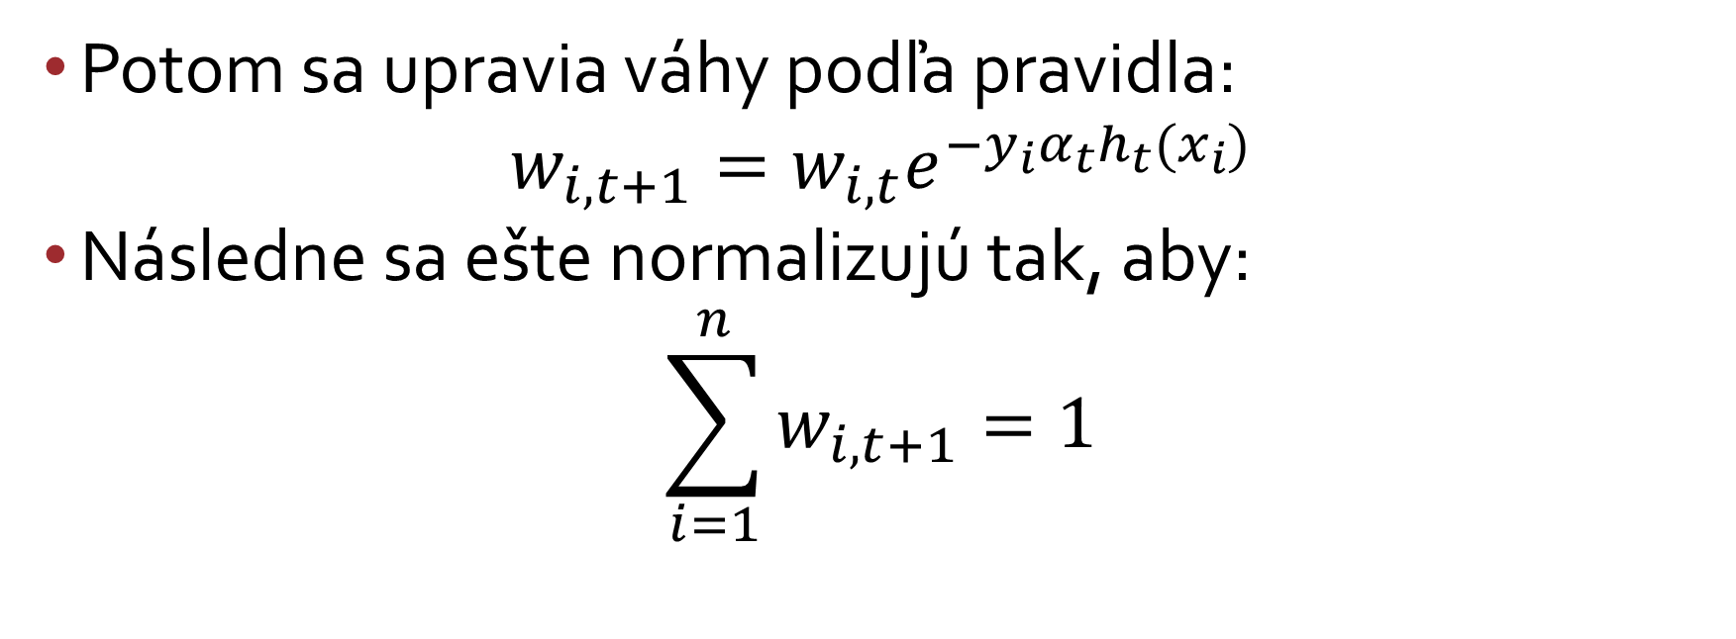
AdaBoost – Postup III
Potom sa upravia váhy podľa pravidla:
$$w_{i, t+1}=w_{i,t}e^{−y_{i}α_{t}h_{t}(x_{i})}$$
Následne sa ešte normalizujú tak, aby:
$$\sum_{i=1}^{n}{w_{i, t+1}}=1$$

Slide 39
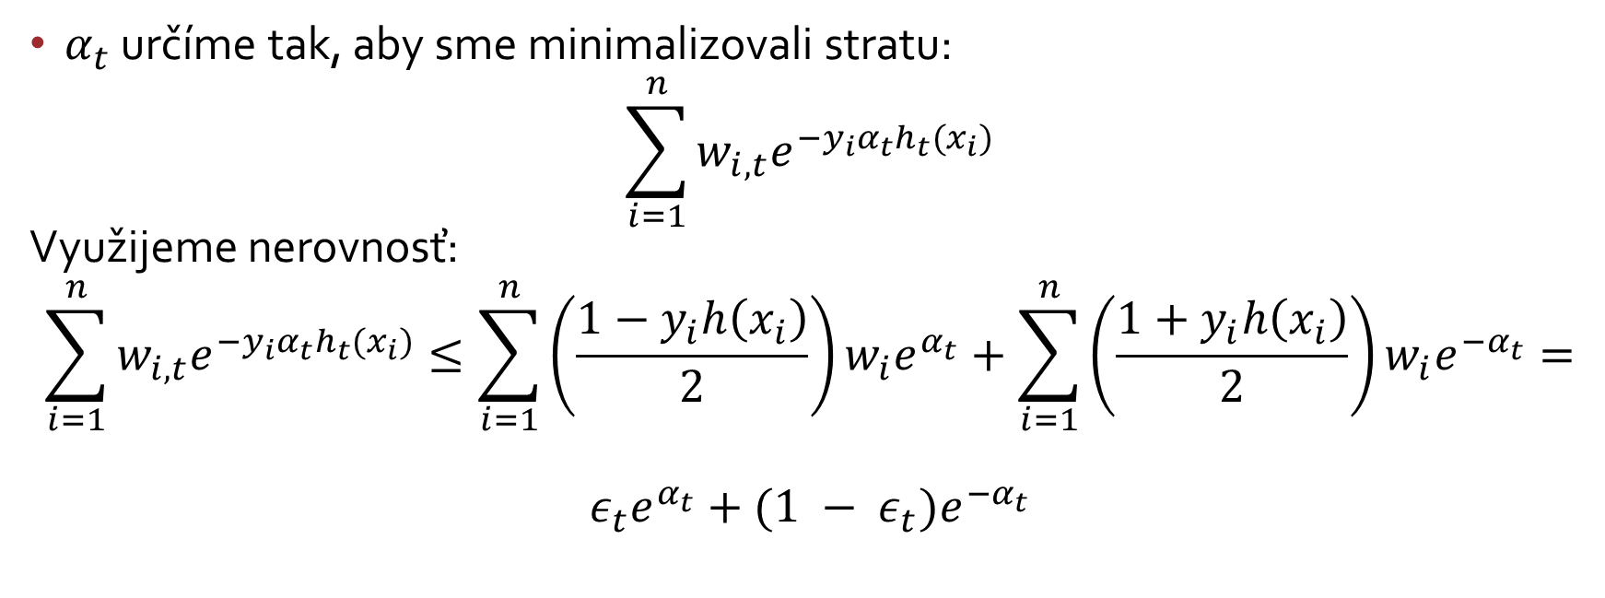
AdaBoost – Určenie α
$α_{t}$ určíme tak, aby sme minimalizovali stratu:
$$\sum_{i=1}^{n}{w_{i, t}e^{−y_{i}α_{t}h_{t}(x_{i})}}$$
Využijeme nerovnosť:
$$\sum_{i=1}^{n}{w_{i, t}e^{−y_{i}α_{t}h_{t}(x_{i})}}≤\sum_{i=1}^{n}{\left(\frac{1−y_{i}h\left(x_{i}\right)}{2}\right)}w_{i}e^{α_{t}}+\sum_{i=1}^{n}{\left(\frac{1+y_{i}h\left(x_{i}\right)}{2}\right)}w_{i}e^{{−α}_{t}}=$$
$$ε_{t}e^{α_{t}}+{(1 − ε}_{t})e^{−α_{t}}$$

Slide 40
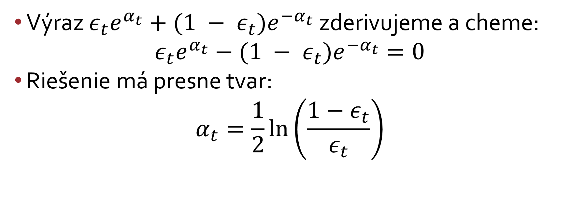
AdaBoost – Určenie α
Výraz $ε_{t}e^{α_{t}}+{(1 − ε}_{t})e^{−α_{t}}$ zderivujeme a cheme:
$$ε_{t}e^{α_{t}}−{(1 − ε}_{t})e^{−α_{t}}=0$$
Riešenie má presne tvar:
$$α_{t}=\frac{1}{2}ln\left(\frac{1−ε_{t}}{ε_{t}}\right)$$

Slide 41
Orezávanie
Podobne ako pri lesoch môžeme realizovať aj orezávanie
Slabé klasifikátory, ktoré sú pod nejakým kritériom presnosti vyradíme
Je možné ich vyraďovať aj tak, aby spoločný klasifikátor mal čo najväčšiu diverzitu – teda vyradíme také slabé klasifikátory, ktoré majú podobné výsledky ako iný lepší slabý klasifikátor

Slide 42
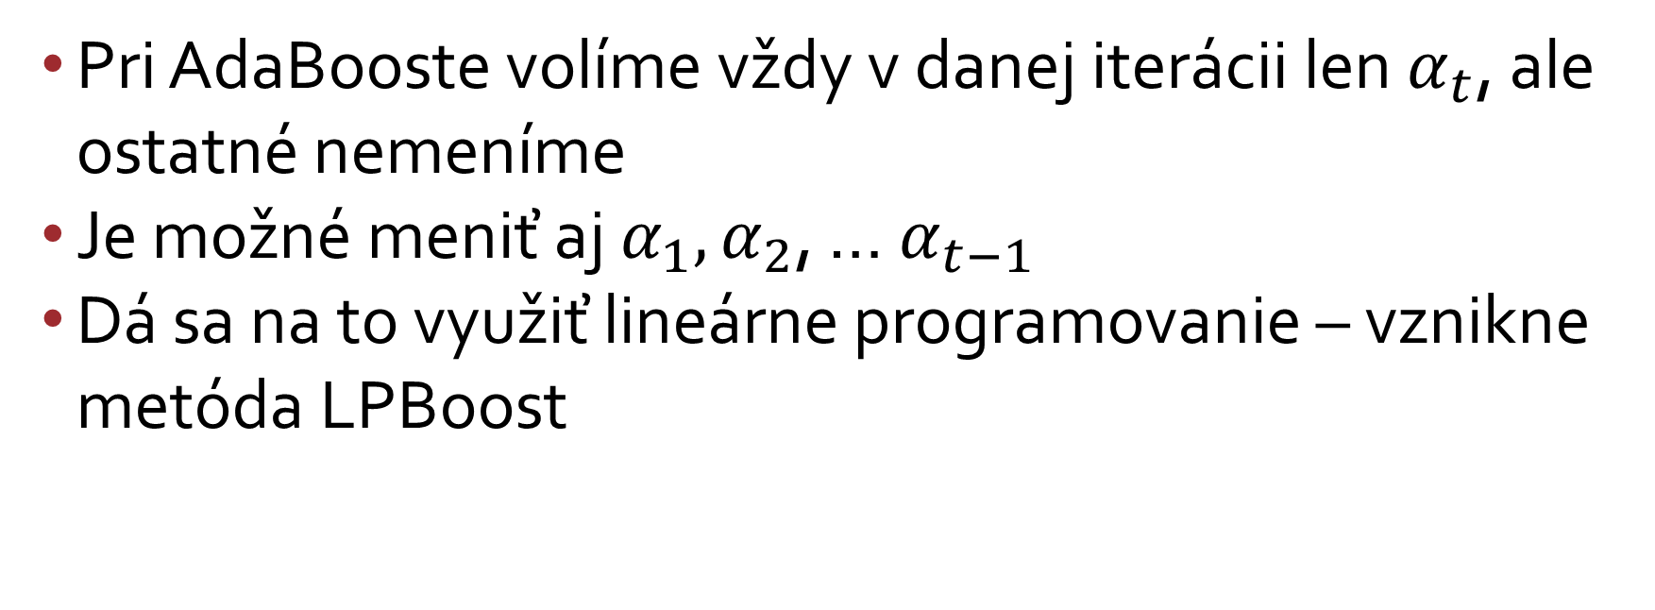
LPBoost
Pri AdaBooste volíme vždy v danej iterácii len $α_{t}$, ale ostatné nemeníme
Je možné meniť aj $α_{1},α_{2}$, … $α_{t−1}$
Dá sa na to využiť lineárne programovanie – vznikne metóda LPBoost

Slide 43
Gradientný Boosting
Gradientný boosting je podobný štandardnému boostingu, ale umožňuje použiť ľubovolnú stratovú funkciu, pokiaľ je diferencovateľná
Postup ako pri bežnom boostingu nemusí fungovať, keďže realizovať optimalizáciu pri ľubovolnej stratovej funkcii môže byť nepraktické

Slide 44
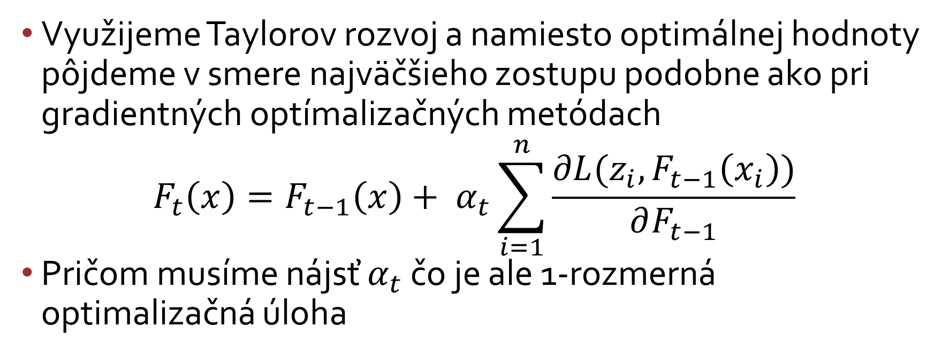
Gradientný boosting - Princíp
Využijeme Taylorov rozvoj a namiesto optimálnej hodnoty pôjdeme v smere najväčšieho zostupu podobne ako pri gradientných optímalizačných metódach
$$F_{t}\left(x\right)=F_{t−1}\left(x\right)+ α_{t}\sum_{i=1}^{n}{\frac{∂L(z_{i},F_{t−1}\left(x_{i}\right))}{∂F_{t−1}}}$$
Pričom musíme nájsť $α_{t}$ čo je ale 1-rozmerná optimalizačná úloha

Slide 45
Praktické využitie
Boosting vie často dosahovať lepšie výsledky ako náhodné lesy
Ako pri iných metódach je nutné dobre nastaviť hyperparametre
Existuje veľa knižníc napr. pre gradientný boosting je známa xgboost – často sa označuje aj ako názov metódy

